Slide 1
Кайсы транспорт нинди хезмәт күрсәтә

Slide 2
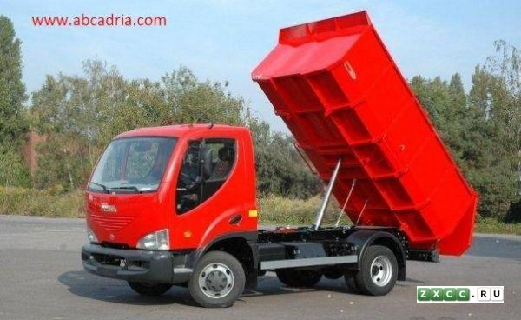
Йөк машинасы
Йөк машинасы менә бу.
Арбасына күп итеп,
Балчыгын, ташын барсын
Тутырып кирәк җиргә
Куя ул шулай илтеп.
Кабинасына утырган,
Тырыш шофер абыйлар,
Көне- төне эшләп алар
Ничек шулай армыйлар.

Slide 3
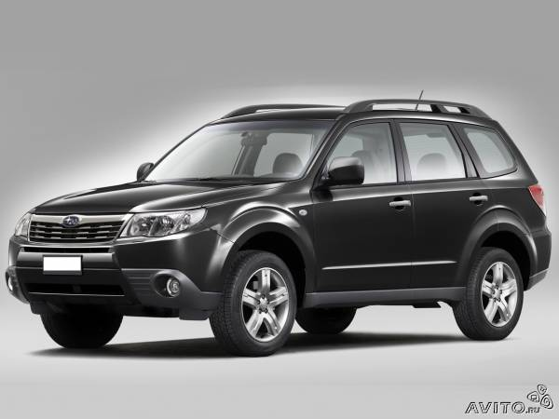
Җиңел машина
Бу машинада да
Тәгәрмәче дүрт икән,
Йөк машинасыннан монсын
Ничек аерыйк икән.

Slide 4
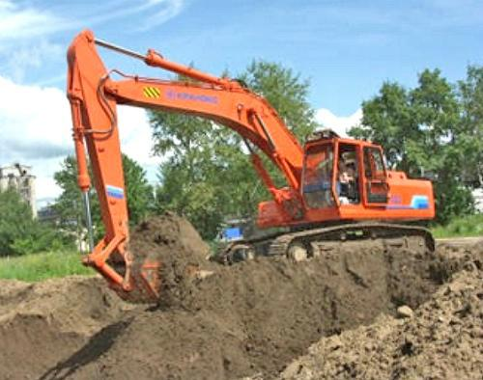
Экскаватор
Экскаватор җир казый,
Сулар кертә, газлар суза.
Без эшлисе күп эшләрне,
Ул бик тиз эшләп куя.

Slide 5
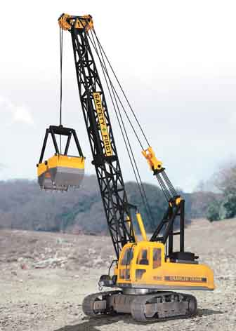
Күтәртүче кран
Кран белән абыйлар,
Зур- зур өйләр салалар.
Менә шулай күп-күп итеп
Калкып чыга калалар.

Slide 6
Бульдозер
Көрәткечле зур трактор
Эттерә дә тигезли.
Таныш булыгыз балалар,
Минем исемем-
“Бульдозер” –ди.

Slide 7
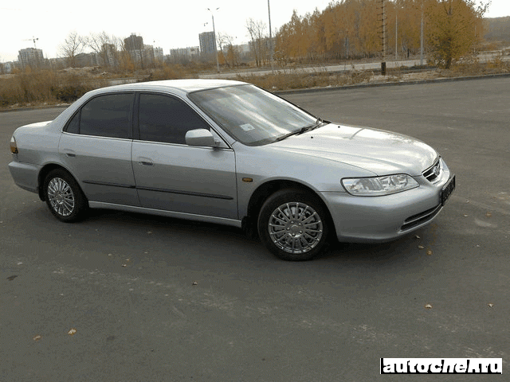
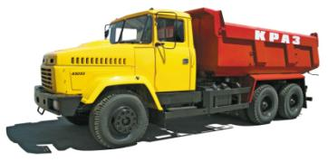
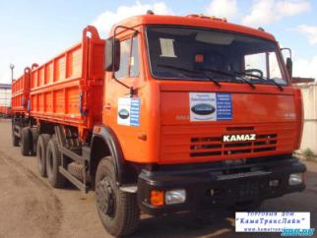
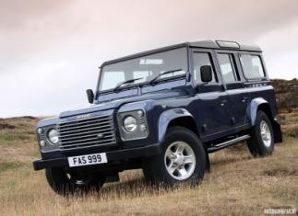
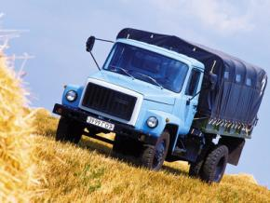
Транспорт төрләре
Автомобиль транспорты

Slide 8
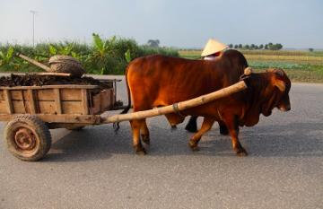
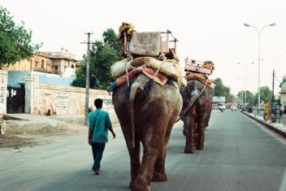
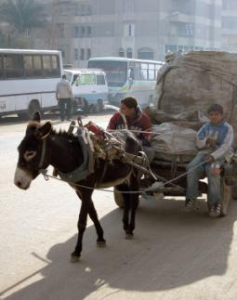
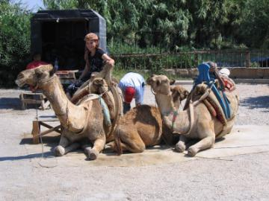
Җигүле транспорт

Slide 9
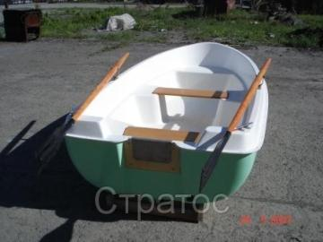
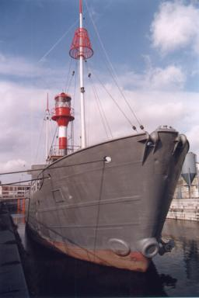
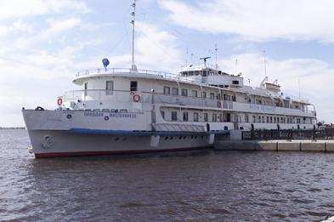
Су транспорты

Slide 10
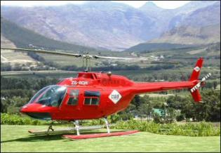
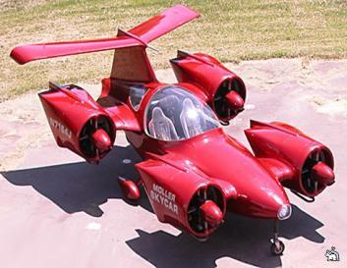
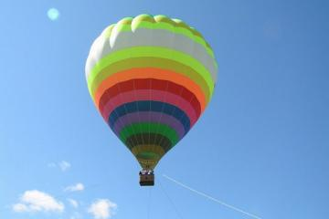
Һава транспорты

Slide 11
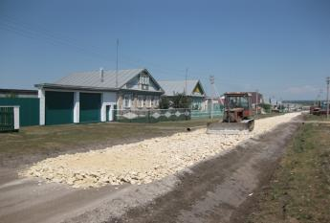
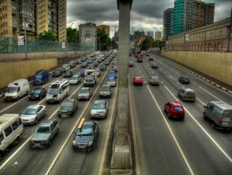
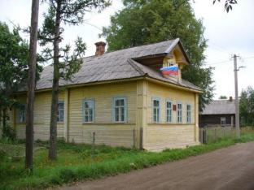
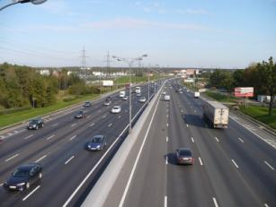
Юллар
Шәһәр һәм авыл эчендәге юллар

Slide 12
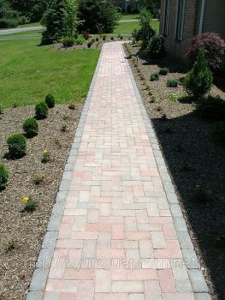
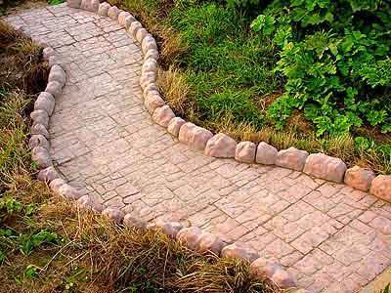
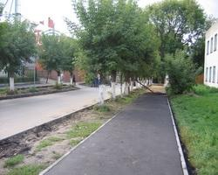
Җәяүле юлы (тротуар)

Slide 13
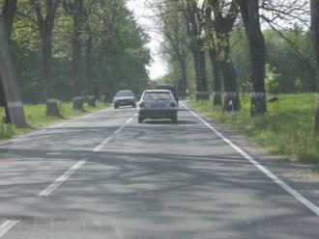
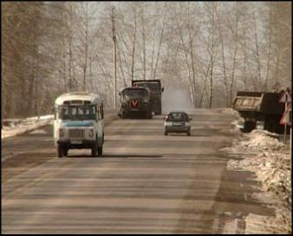
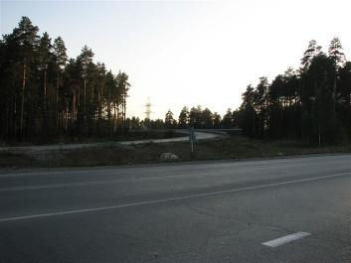
Шәһәр һәм авыл читеннән узган юллар

Slide 14
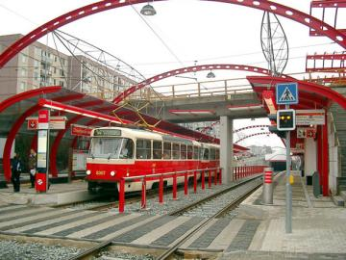
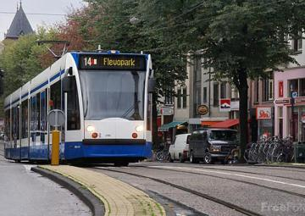
Трамвай юлы

Slide 15
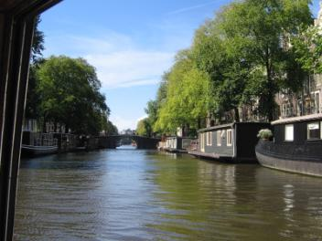
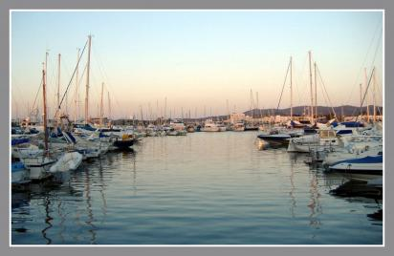
Су юлы

Slide 16
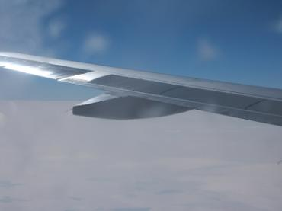
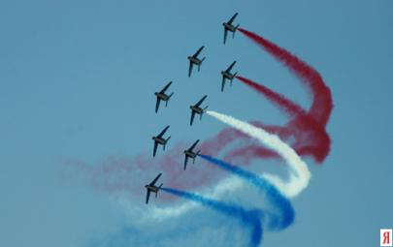
Һава юлы

